Slide 1
a. La vie de couple: nouvelles tendances
1ère année
1. La famille en voie de changement
b. Monoparentalité, homoparentalité, familles recomposées
c. Grands-parents, parents et enfants: soucis et problèmes
a. Comment la technologie facilite la vie quotidienne
Thème 1: Les Aspects de la Société Francophone: Les Tendances
2. La ‘cyber-société’
b. Quels dangers la cyber-société pose-t-elle?
c. Qui sont les cybernautes?
a. Qui sont et que font les bénévoles?
3: Le rôle du bénévolat
b. Le bénévolat: Quelles valeurs pour ceux qui sont aidés?
c. Le bénévolat: Quelles valeurs pour ceux qui aident?

Slide 2
Révision de la première partie:
Choisissez 7 numéros en secret et écrivez-les sur le post-it.
Chacun votre tour, faites deviner l’expression pour un de vos numéros à votre partenaire. Attention! Vous ne pouvez pas dire les mots qui sont dans l’expression.
la famille nucléaire
le pacs
divorcer
mon fiancé
le mariage pour tous
se disputer
emménager
faire le ménage
9. la manif pour tous
10. tromper
11. célibataire
12. élever
13. veuf
14. la famille élargie
15. la naissance
16. la rupture

Slide 3
Les objectifs:
Monoparentalité, homoparentalité, familles recomposées
Les familles monoparentales
Les familles homoparentales
Les familles recomposées
Difficile:
Les connaissances: identifier les différents aspects d’une famille monoparentale
Plus difficile:
L’application: relevez des informations importantes à partir de témoignages
Le plus difficile:
L’analyse: discuter les mérites et les difficultés des familles monoparentales

Slide 4
Pour commencer: Reliez le début des phrases à leur fin
Dans les familles monoparentales, …
Dans les années 70, elles concernaient les parents laissés seuls…
De nos jours, elles sont 2,5 fois plus…
Ces familles sont féminisées car…
Elles ont besoin de plus de soutien financier puisque…
Elles se retrouvent souvent…
Les parents isolés sont nombreux à se dire…
Elles sont souvent une étape de transition…
… vers les familles recomposées.
… dans des logements précaires.
… il n’y a qu’un seul parent présent au foyer.
…dans la moitié des cas, le parent travaille à temps partiel.
… angoissés par l’éducation de leurs enfants.
… après le décès de leur conjoint.
… nombreuses qu’il y a quarante ans.
… dans 85% des cas, c’est la mère qui est à la tête de la famille.
1 | 2 | 3 | 4 | 5 | 6 | 7 | 8

Slide 5
Pour commencer: Reliez le début des phrases à leur fin
Les réponses
Dans les familles monoparentales, …
Dans les années 70, elles concernaient les parents laissés seuls…
De nos jours, elles sont 2,5 fois plus…
Ces familles sont féminisées car…
Elles ont besoin de plus de soutien financier puisque…
Elles se retrouvent souvent…
Les parents isolés sont nombreux à se dire…
Elles sont souvent une étape de transition…
… vers les familles recomposées.
… dans des logements précaires.
… il n’y a qu’un seul parent présent au foyer.
…dans la moitié des cas, le parent travaille à temps partiel.
… angoissés par l’éducation de leurs enfants.
… après le décès de leur conjoint.
… nombreuses qu’il y a quarante ans.
… dans 85% des cas, c’est la mère qui est à la tête de la famille.
1 | 2 | 3 | 4 | 5 | 6 | 7 | 8
c | f | g | h | d | b | e | a

Slide 6
Mérites et difficultés: Reliez les titres à leur paragraphe
1. Les enfants se sentent abandonnés et n’ont pas forcément le soutien nécessaire de la part du parent avec qui ils vivent et qui lui-même peut souffrir de dépression.
2. Les enfants qui vivent avec un seul parent apprennent plus vite à être responsables car ils partagent les tâches ménagères avec leur parent.
Des enfants plus indépendants
Les rapports problématiques
Le père et la mère à la fois
Des relations plus fortes
Des difficultés financières
L’image de l’amour
3. Il est parfois difficile pour une mère seule de prendre le rôle de la figure d’autorité en plus de celui de la figure maternelle.
4. L’enfant reçoit une représentation négative du mariage qui ne dure pas. Il aura plus de difficultés à s’engager dans une relation ou faire confiance.
5. Les membres d’une famille monoparentale se rapproche considérablement car lorsqu’un enfant vit avec un seul parent, il développe un lien plus intense avec celui-ci.
6. Non seulement les revenus sont partagés en deux, mais en plus, il est souvent nécessaire pour le parent seul de travailler à temps partiel afin de pouvoir élever ses enfants ou s’occuper de toutes les tâches ménagères.

Slide 7
Mérites et difficultés: Reliez les titres à leur paragraphe
Les réponses
1. Les enfants se sentent abandonnés et n’ont pas forcément le soutien nécessaire de la part du parent avec qui ils vivent et qui lui-même peut souffrir de dépression.
2. Les enfants qui vivent avec un seul parent apprennent plus vite à être responsables car ils partagent les tâches ménagères avec leur parent.
Des enfants plus indépendants 2
Les rapports problématiques 1
Le père et la mère à la fois 3
Des relations plus fortes 5
Des difficultés financières 6
L’image de l’amour 4
3. Il est parfois difficile pour une mère seule de prendre le rôle de la figure d’autorité en plus de celui de la figure maternelle.
4. L’enfant reçoit une représentation négative du mariage qui ne dure pas. Il aura plus de difficultés à s’engager dans une relation ou faire confiance.
5. Les membres d’une famille monoparentale se rapproche considérablement car lorsqu’un enfant vit avec un seul parent, il développe un lien plus intense avec celui-ci.
6. Non seulement les revenus sont partagés en deux, mais en plus, il est souvent nécessaire pour le parent seul de travailler à temps partiel afin de pouvoir élever ses enfants ou s’occuper de toutes les tâches ménagères.

Slide 8
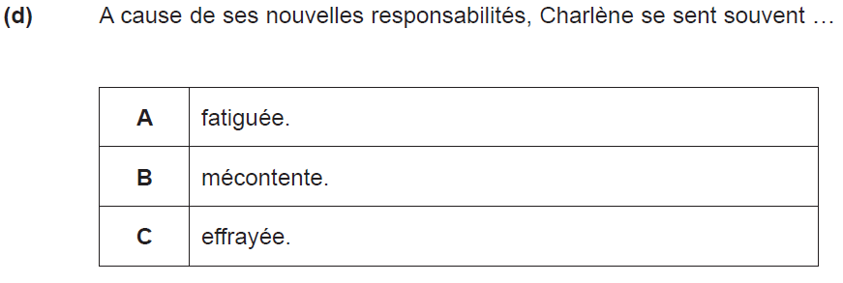
Mes parents se sont séparés Ecoutez le témoignage de Charlène et complétez les phrases (feuille d’exercice)
/5

Slide 9
Mes parents se sont séparés: Utilisez la transcription pour corrigez vos erreurs
Il y a un an, mes parents nous ont réunis, mon frère et moi, pour nous dire qu’ils se séparaient. J’étais mélancolique car j’ai compris que mon frère de neuf ans n’aurait pas les mêmes souvenirs d’enfance que moi et ça m’a causé du chagrin. Depuis quelque temps on voyait qu’ils n’étaient plus amoureux. La situation se dégradait de jour en jour et ils se disputaient devant nous. Mon frère s’attendait, lui aussi, à cette annonce.
Ma mère a déménagé et maintenant nous passons une semaine chez l’un, une semaine chez l’autre. Je vis avec un sac et c’est ça qui me gêne le plus. A part ça, mon père est plus détendu, ma mère aussi.
J’ai de nouvelles responsabilités : quand mon père a des réunions le soir, je m’occupe de mon frère et j’ai appris à faire le ménage. J’en suis fière mais j’avoue que j’ai parfois les nerfs qui lâchent, je suis tellement épuisée. Je n’ai plus une image positive de l’amour. Je n’ai vu de l’amour que pendant les dix premières années de ma vie. Pour moi, l’amour c’est quelque chose qui ne dure jamais. Naturellement, tout cela a diminué mon optimisme.

Slide 10
Mes parents se sont séparés
Les réponses
/5

Slide 11
Le passé composé Complétez les phrases suivantes en utilisant le passé composé
1. Quand mon père …………………..(quitter) ma mère,
2. j’……………….(trouver) la situation difficile
3. car ma mère ………… beaucoup ……………..(pleurer).
4. Ils ………………………….(vendre) notre maison.
5. J’…………………..(aider) ma mère avec les tâches administratives
6. et nous ………………………..(emménager) dans un petit appartement.
7. Au début, mon père ……………………..(essayer) de demander la garde alternée.
8. Puis, il …………… vite ………………………(retrouver) une conjointe.
9. Ma sœur ……………………………(refuser) de lui parler
10. et ils n’………………… pas ………………………….(apprécier) sa réaction.
11. Mon père ……………….. donc ……………………..(finir) par laisser la garde à ma mère.
12. Cela fait deux ans que nous ……………………………(arrêter) d’aller chez lui.
Perfect tense
The perfect tense is used to express a completed action or event in the past.
It is formed with an auxiliary verb (avoir or être) and the past participle.
Here, all the verbs are regular verbs. They use AVOIR and follow the following rule for the past participle:
-er ➔ -é
-ir ➔ -i
-re➔ -u

Slide 12
Le passé composé Complétez les phrases suivantes en utilisant le passé composé
Les réponses
1. Quand mon père a quitté ma mère,
2. j’ai trouvé la situation difficile
3. car ma mère a beaucoup pleuré.
4. Ils ont vendu notre maison.
5. J’ai aidé ma mère avec les tâches administratives
6. et nous avons emménagé dans un petit appartement.
7. Au début, mon père a essayé de demander la garde alternée.
8. Puis il a vite retrouvé une conjointe.
9. Ma sœur a refusé de lui parler
10. et ils n’ont pas apprécié sa réaction.
11. Mon père a donc fini par laisser la garde à ma mère.
12. Cela fait deux ans que nous avons arrêté d’aller chez lui.
Perfect tense
The perfect tense is used to express a completed action or event in the past.
It is formed with an auxiliary verb (avoir or être) and the past participle.
Here, all the verbs are regular verbs. They use AVOIR and follow the following rule for the past participle:
-er ➔ -é
-ir ➔ -i
-re➔ -u

Slide 13
Les enfants des familles monoparentales réussissent moins bien à l’école
Une étude américaine a révélé que la monoparentalité est souvent la cause d’un niveau d’études plus faible chez les enfants. En effet, les enfants reçoivent plusieurs années d’études en moins. Ceci est lié aux revenus du foyer qui sont souvent divisés par deux dans les familles monoparentales.
Questions:
De quoi s’agit-il?
Comment réagissez-vous aux informations données ici?
Selon vous, quels sont les mérites et les difficultés pour les familles monoparentales?

Slide 14
Les objectifs:
Monoparentalité, homoparentalité, familles recomposées
Les familles monoparentales
Les familles homoparentales
Les familles recomposées
Difficile:
Les connaissances: identifier les différents aspects d’une famille monoparentale
Plus difficile:
L’application: relevez des informations importantes à partir de témoignages
Le plus difficile:
L’analyse: discuter les mérites et les difficultés des familles monoparentales

Slide 15
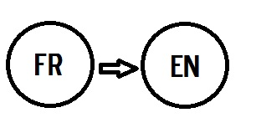
Devoirs: La famille monoparentale (feuille d’exercice)
Complétez les blancs avec la forme correcte des mots
Traduisez le paragraphe en anglais

Slide 16
Les objectifs:
Monoparentalité, homoparentalité, familles recomposées
Les familles monoparentales
Les familles homoparentales
Les familles recomposées
Difficile:
Les connaissances: identifier les différents aspects d’une famille homoparentale
Plus difficile:
L’application: relevez des informations importantes à partir de témoignages
Le plus difficile:
L’analyse: discuter les difficultés chez les familles homoparentales

Slide 17
Pour commencer: pour ou contre l’adoption pour les couples homosexuels créez deux catégories
Les couples homosexuels peuvent élever les enfants aussi bien que les couples hétérosexuels.
Ce n’est pas juste pour les enfants qui doivent subir les moqueries homophobes à l’école.
L’adoption est bien autorisé pour les célibataires, ce n’est pas l’idéal non plus!
Deux parents, c’est toujours mieux qu’un.
Il est important d’avoir un modèle masculin et un modèle féminin pour la stabilité d’un enfant.
Ce qui compte vraiment, c’est que les deux parents s’aiment.
C’est une modernité régressive pour les droits de l’enfant.
Cela peut engendrer des dommages considérables quand à l’équilibre psychique des enfants déjà adoptés.
L’homosexualité est interdite par l’église catholique.
Les enfants pourraient risquer de devenir homosexuels.
Être contre l’adoption pour les couples homosexuels c’est discriminatoire et homophobe.
C’est le 21e siècle, la société a évolué.
Il est important pour un enfant de passer par le complexe d’Œdipe où l’enfant est attiré par le parent du sexe opposé.
Les familles homoparentales peuvent être aussi stables et éducatrices que les autres.

Slide 18
Pour commencer: pour ou contre l’adoption pour les couples homosexuels créez deux catégories
Les réponses
Les couples homosexuels peuvent élever les enfants aussi bien que les couples hétérosexuels. P
Ce n’est pas juste pour les enfants qui doivent subir les moqueries homophobes à l’école. C
L’adoption est bien autorisé pour les célibataires, ce n’est pas l’idéal non plus! P
Deux parents, c’est toujours mieux qu’un. P
Il est important d’avoir un modèle masculin et un modèle féminin pour la stabilité d’un enfant. C
Ce qui compte vraiment, c’est que les deux parents s’aiment. P
C’est une modernité régressive pour les droits de l’enfant. C
Cela peut engendrer des dommages considérables quand à l’équilibre psychique des enfants déjà adoptés. C
L’homosexualité est interdite par l’église catholique. C
Les enfants pourraient risquer de devenir homosexuels. C
Être contre l’adoption pour les couples homosexuels c’est discriminatoire et homophobe. P
C’est le 21e siècle, la société a évolué. P
Il est important pour un enfant de passer par le complexe d’Œdipe où l’enfant est attiré par le parent du sexe opposé. C
Les familles homoparentales peuvent être aussi stables et éducatrices que les autres. P

Slide 19
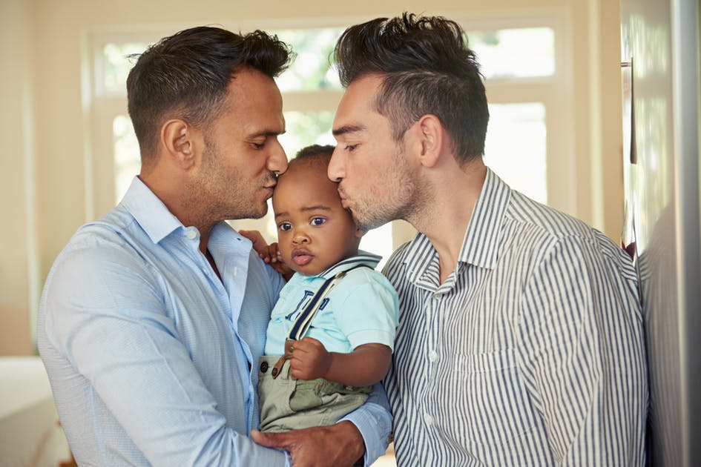
POUR ou CONTRE l’adoption pour les couples homosexuels?
Opinion1:
Les couples homosexuels devraient pouvoir adopter
Opinion 2:
Les couples homosexuels ne devraient pas pouvoir adopter
À deux: choisissez chacun une opinion et faites un débat.

Slide 20
Disney présente la première famille homoparentale Regardez la vidéo et prenez des notes pour répondre aux questions
De quoi s’agit-il?
Qu’en pensez-vous?

Slide 21
Lisez les commentaires écrits sur Youtube à propos de la vidéo et résumez l’opinion de la personne A puis de la personne B
C’est un dessin animé qui prépare des futurs homos. À quand les dessins animés pour banaliser la zoophilie pendant qu’on y est?!
A
Ce commentaire est horrible! À partir de quel moment peut-on comparer l’homosexualité à la zoophilie! De plus, ce genre de dessins animés n’incite absolument pas à devenir homosexuel mais juste à comprendre que l’homosexualité n’est pas ‘contre nature’. Qu’une famille soit composée de deux parents de même sexe ou de sexe opposé, c’est une famille. Il permet aussi que les enfants issues de familles homoparentales ne se sentent pas rejetés.
B
Si ce n’était pas contre nature, les femmes pourraient avoir des enfants entre elles et les hommes entre eux. La nature a créé sa logique: un homme + une femme = un enfant…un point c’est tout!
A

Slide 22
Lisez les commentaires écrits à propos de la vidéo et résumez l’opinion de la personne A puis de la personne B
Les réponses possibles
La personne A est clairement contre l’homoparentalité. Elle pense que ce n’est pas naturel et la compare même à la zoophilie. Elle explique que si c’était naturel, alors deux femmes ou deux hommes pourraient procréer. Elle croit aussi que ce dessin animé pourrait inciter les enfants à devenir homosexuels.
La personne B n’est pas d’accord avec la personne A. Elle trouve inacceptable de comparer l’homoparentalité à la zoophilie. Elle est d’avis que ce genres de programme pour enfants pourraient permettre de développer la tolérance et donner du soutien aux enfants qui vivent dans ce type de famille.

Slide 23
Les phrases négatives Traduisez les exemples en anglais
Négation | English | Exemple
ne…pas | Not | Les couples homosexuels ne peuvent pas adopter.
ne…jamais | Never | Je ne vais jamais me marier.
ne…plus | No longer | Depuis la séparation de mes parents, je ne vois plus mon père.
ne…rien | Nothing | Mon beau-père ne fait rien pour aider ma mère à la maison.
ne…personne | Nobody | Vous ne connaissez personne qui a des parents homosexuels
ne…aucun | Not a single | Il n’a aucun ami à l’école
ne…nulle part | Nowhere | Il a été renvoyé de chez ses parents et il n’a nulle part où aller.
ni…ni | Neither…nor | Il n’habite ni avec son père ni avec sa mère.
ne…que | only | Nous n’obéissons qu’à notre mère.

Slide 24
Les phrases négatives Traduisez les exemples en anglais
Les réponses
français | English
Les couples homosexuels ne peuvent pas adopter. | Homosexual couples cannot adopt.
Je ne vais jamais me marier. | I am never going to get married.
Depuis la séparation de mes parents, je ne vois plus mon père. | Since my parents’ separation, I do not see my father anymore.
Mon beau-père ne fait rien pour aider ma mère à la maison. | My step-father does not do anything to help my mother at home.
Vous ne connaissez personne qui a des parents homosexuels | You do not know anybody with homosexual parents.
Il n’a aucun ami à l’école | He does not have a single friend at school
Il a été renvoyé de chez ses parents et il n’a nulle part où aller. | He was thrown out by his parents and has nowhere to go
Il n’habite ni avec son père ni avec sa mère. | He lives neither with his father nor with his mother
Nous n’obéissons qu’à notre mère. | We only obey our mother

Slide 25
Les objectifs:
Monoparentalité, homoparentalité, familles recomposées
Les familles monoparentales
Les familles homoparentales
Les familles recomposées
Difficile:
Les connaissances: identifier les différents aspects d’une famille homoparentale
Plus difficile:
L’application: relevez des informations importantes à partir de témoignages
Le plus difficile:
L’analyse: discuter les difficultés chez les familles homoparentales

Slide 26
Devoirs:
Complétez la feuille d’exercice: Interview sur l’homoparentalité

Slide 27
Les objectifs:
Monoparentalité, homoparentalité, familles recomposées
Les familles monoparentales
Les familles homoparentales
Les familles recomposées
Difficile:
Les connaissances: identifier les différents aspects d’une famille recomposée
Plus difficile:
L’application: relevez des informations importantes à partir de témoignages
Le plus difficile:
L’analyse: discuter les mérites et les difficultés chez les familles recomposées

Slide 28
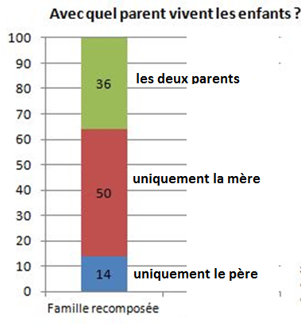
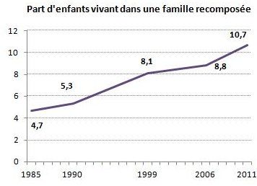
Pour commencer: Faites des phrases pour résumer les informations

Slide 29
Les réponses possibles
Pour commencer: Faites des phrases pour résumer les informations
Après la séparation des parents, la moitié des enfants vivent avec leur mère et son nouveau conjoint. Dans 36% des cas, les enfants sont en garde alternée.
Le nombre d’enfants qui vivent dans une famille recomposée est en augmentation. Ainsi, les chiffres ont doublé entre 1990 et 2011.
A mon avis, le pourcentage a continué d’augmenter depuis 2011 et je pense qu’il est au moins à 12% aujourd’hui car le nombre de divorces est en hausse.

Slide 30
Le remariage Lisez le passage, puis numérotez les expressions qui résument dans l’ordre auquel elles apparaissent (feuille d’exercice)
On se remarie de plus en plus souvent. Quels sont donc les avantages et les risques d’un tel bouleversement familial? Citons d’abord la vraie possibilité de recommencer qui est un plus pour tous. Le père ou la mère retrouve le bonheur et les enfants retrouvent, pour leur part, la sécurité d’une nouvelle famille heureuse.
Par contre, on ne peut pas nier la jalousie qui se manifeste souvent chez les enfants, qui refusent de considérer les beaux-parents comme le ‘nouveau papa’ ou la ‘nouvelle maman’ et ont du mal à accepter leur autorité. Certaines personnes trouvent aussi que le remariage est un acte d’égoïsme pur et simple de la part des remariés qui n’ont même pas pensé à leurs enfants.

Slide 31
Le remariage Lisez le passage, puis numérotez les expressions qui résument dans l’ordre auquel elles apparaissent
Les réponses
3 | Le remariage peut donner un sentiment de stabilité aux enfants.
7 | Ceux qui se remarient ne pensent qu’à eux-mêmes.
1 | Le remariage offre la possibilité d’un nouveau départ.
4 | Les beaux-enfants ne s’entendent que rarement avec leurs beaux-parents.
2 | Ceux qui se remarient peuvent retrouver l’amour et être heureux.
6 | Les enfants refusent d’obéir à leurs beaux-parents.
5 | Pour les enfants, les beaux-parents ne remplaceront jamais les parents naturels.

Slide 32
Le témoignage d’une psychologue au sujet de la recomposition (feuille d’exercice)
Écoutez le passage et écrivez en français et en phrases complètes un paragraphe de 70 mots au maximum où vous résumez ce que vous avez compris suivant ces points:
Ce qu’il ne faut pas oublier (1 mark)
Le sentiment éprouvé par les beaux-parents et l’analyse de la psychologue (2 marks)
Ce qui est nécessaire pour la cohabitation (2 marks)
La règle essentielle de la recomposition (2 marks)
Attention! Il y a 5 points supplémentaires pour la qualité de votre langue. Essayez donc d’utiliser vos propres mots autant que possible.
/12

Slide 33
Le témoignage d’une psychologue au sujet de la recomposition
Utilisez la transcription et une couleur différente pour améliorer ou complétez votre paragraphe.
On ne devient pas le beau-père ou la belle-mère d’un enfant dès lors que l’on décide de faire sa vie avec l’un de ses parents.
Il faut toujours garder à l’esprit qu’une famille recomposée est le fruit d’une ou de deux familles décomposées. Avec ce que cela peut induire de souffrances et de difficultés. Prendre une place de beau-parent ne se fait pas en un jour.
Beaucoup de beaux-parents appréhendent ou culpabilisent de ne pas aimer leurs beaux-enfants autant que leurs propres enfants. Pourtant la difficulté d’aimer d’emblée un enfant qui n’est pas le sien est légitime. Il faut accepter le fait que l’amour n’est pas spontané pour avoir une chance de le voir naître.
Bien qu’aucune obligation d’amour ne puisse être imposée, une obligation de respect est néanmoins nécessaire pour établir les bases de la cohabitation. Dans le foyer recomposé, les règles de la maison sont édictées par les deux adultes qui forment le nouveau couple, et ils doivent se soutenir mutuellement pour que les enfants respectent ces règles et respectent leur beau-parent.
La règle d’or de la recomposition, c’est de ne pas vouloir précipiter les choses et de laisser le temps au temps. Le temps de se découvrir, de trouver sa place, d’être accepté et le temps de s’aimer.

Slide 34
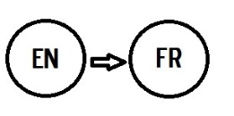
Choisissez la traduction correcte pour les expressions suivantes
Since their separation
Depuis sa séparation b. Depuis leurs séparations c. Depuis leur séparation
We do not get along anymore
Nous ne nous entendons plus b. Nous n’entendons pas c. nous n’entendons plus
You have been a victim of
Tu as été victime de b. Tu es victime de c. tu as été une victime de
It is possible to adopt
Il est possible à adopter b. Il est possible d’adopter c. Il est possible d’adopté
People who get remarried
Les personnes qui remarient b. Les personnes qui se remarient c. Les personnes qui sont remariés.
He only thinks about himself
Il pense seulement à lui-même b. Il ne pense seulement à lui-même c. Il ne pense qu’ à lui-même

Slide 35
Choisissez la traduction correcte pour les expressions suivantes
Les réponses
Since their separation
Depuis sa séparation b. Depuis leurs séparations c. Depuis leur séparation
We do not get along anymore
Nous ne nous entendons plus b. Nous n’entendons pas c. nous n’entendons plus
You were a victim of
Tu as été victime de b. Tu es victime de c. tu as été une victime de
It is possible to adopt
Il est possible à adopter b. Il est possible d’adopter c. Il est possible d’adopté
People who get remarried
Les personnes qui remarient b. Les personnes qui se remarient c. Les personnes qui sont remariés.
He only thinks about himself
Il pense seulement à lui-même b. Il ne pense seulement à lui-même c. Il ne pense qu’ à lui-même

Slide 36
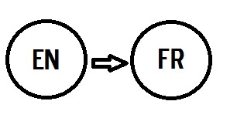
Maintenant, traduisez ces phrases en français
1. Since her parents’ separation, she does not get along with her mother anymore.
2. She was a victim of mockery at school because her parents are homosexual.
3. It is now possible for a married homosexual couple to adopt a child.
4. It is difficult for a step-parent to find their place in the new household.
5. People who get remarried are selfish and think only of themselves.

Slide 37
Maintenant, traduisez ces phrases en français
Les réponses
1. Depuis la séparation/ de ses parents, /elle ne s’entend plus /avec sa mère.
2. Elle a été victime de/ moqueries à l’école/ car ses parents/ sont homosexuels.
3. Il est maintenant possible/ pour un couple homosexuel/ marié /d’adopter un enfant.
4. Il est difficile/ pour un beau-parent/ de trouver sa place/ dans le nouveau foyer.
5. Les personnes qui se remarient/ sont égoïstes/ et ne pensent qu’ à/ elles-mêmes.
/20

Slide 38
Les objectifs:
Monoparentalité, homoparentalité, familles recomposées
Les familles monoparentales
Les familles homoparentales
Les familles recomposées
Difficile:
Les connaissances: identifier les différents aspects d’une famille recomposée
Plus difficile:
L’application: relevez des informations importantes à partir de témoignages
Le plus difficile:
L’analyse: discuter les mérites et les difficultés chez les familles recomposées

Slide 39
Les devoirs
Test de vocabulaire
La famille en voie de changement- advanced
https://www.memrise.com/course/1164669/french-vocabulary-aqa-as/8/
Notes:
You can share this link with students for vocab practice online. They will have to be registered on Memrise (free). You can even create a group and add this course to your group to follow students’ progress

